Slide 1
Sistema Operacional Linux Prof. Daniel G. Araujo

Slide 2
Comandos Diversos

Slide 3
CLEAR
Limpa a tela e posiciona o cursor no canto esquerdo superior:
clear

Slide 4
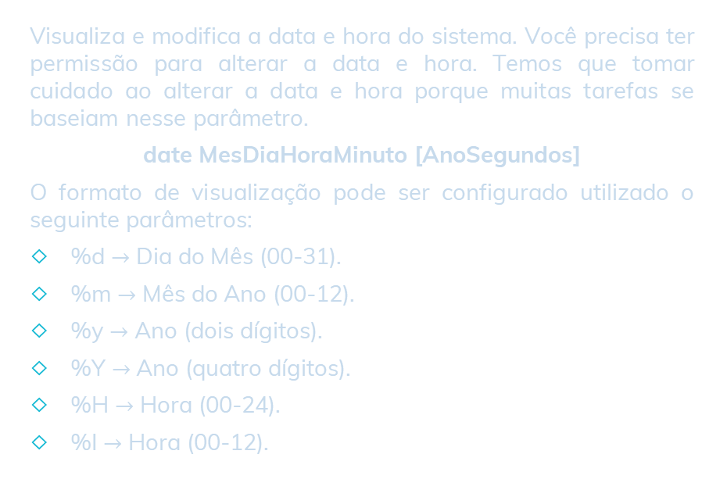
DATE
Visualiza e modifica a data e hora do sistema. Você precisa ter permissão para alterar a data e hora. Temos que tomar cuidado ao alterar a data e hora porque muitas tarefas se baseiam nesse parâmetro.
date MesDiaHoraMinuto [AnoSegundos]
O formato de visualização pode ser configurado utilizado o seguinte parâmetros:
%d $→$ Dia do Mês (00-31).
%m $→$ Mês do Ano (00-12).
%y $→$ Ano (dois dígitos).
%Y $→$ Ano (quatro dígitos).
%H $→$ Hora (00-24).
%I $→$ Hora (00-12).

Slide 5

DATE
%M $→$ Minuto (00-59).
%j $→$ Dia do ano (1-366).
%p $→$ AM/PM (útil se utilizado com %d).
%r $→$ Formato de 12 horas completo (hh:mm:ss AM/PM).
%T $→$ Formato de 24 horas completo (hh:mm:ss).
%w $→$ Dia da semana (0-6).

Slide 6
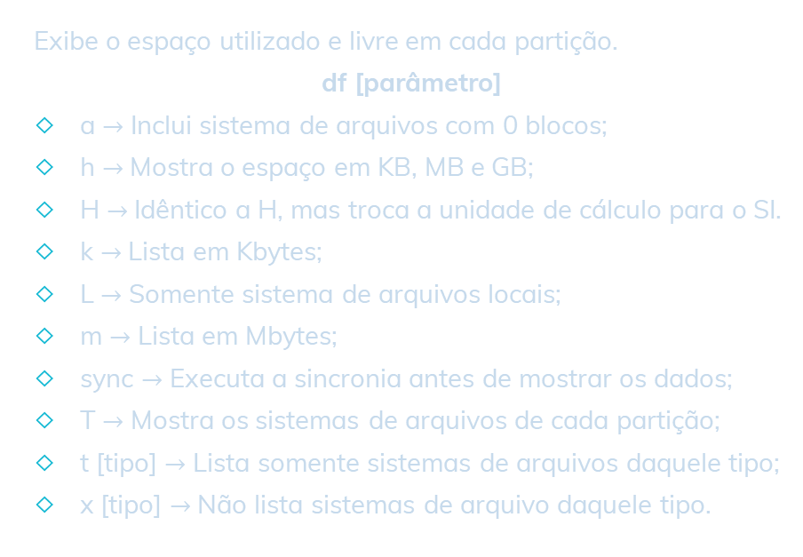
DF
Exibe o espaço utilizado e livre em cada partição.
df [parâmetro]
a $→$ Inclui sistema de arquivos com 0 blocos;
h $→$ Mostra o espaço em KB, MB e GB;
H $→$ Idêntico a H, mas troca a unidade de cálculo para o SI.
k $→$ Lista em Kbytes;
L $→$ Somente sistema de arquivos locais;
m $→$ Lista em Mbytes;
sync $→$ Executa a sincronia antes de mostrar os dados;
T $→$ Mostra os sistemas de arquivos de cada partição;
t [tipo] $→$ Lista somente sistemas de arquivos daquele tipo;
x [tipo] $→$ Não lista sistemas de arquivo daquele tipo.

Slide 7
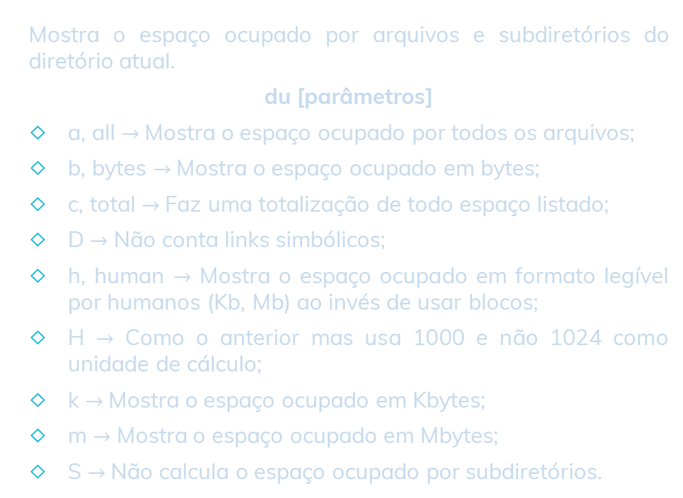
DU
Mostra o espaço ocupado por arquivos e subdiretórios do diretório atual.
du [parâmetros]
a, all $→$ Mostra o espaço ocupado por todos os arquivos;
b, bytes $→$ Mostra o espaço ocupado em bytes;
c, total $→$ Faz uma totalização de todo espaço listado;
D $→$ Não conta links simbólicos;
h, human $→$ Mostra o espaço ocupado em formato legível por humanos (Kb, Mb) ao invés de usar blocos;
H $→$ Como o anterior mas usa 1000 e não 1024 como unidade de cálculo;
k $→$ Mostra o espaço ocupado em Kbytes;
m $→$ Mostra o espaço ocupado em Mbytes;
S $→$ Não calcula o espaço ocupado por subdiretórios.

Slide 8
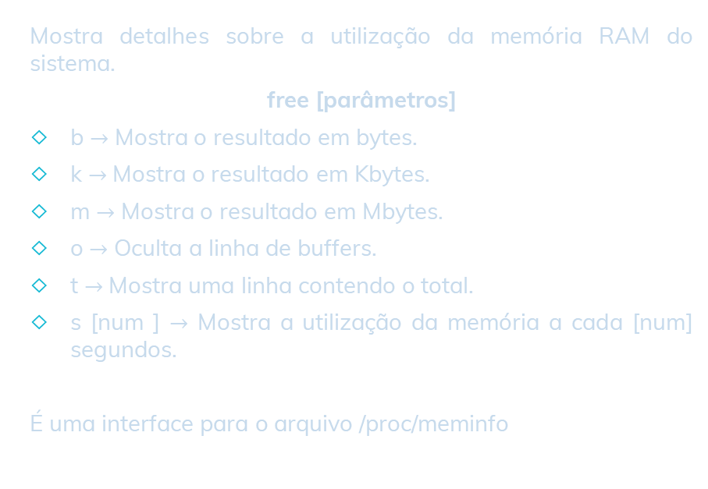
FREE
Mostra detalhes sobre a utilização da memória RAM do sistema.
free [parâmetros]
b $→$ Mostra o resultado em bytes.
k $→$ Mostra o resultado em Kbytes.
m $→$ Mostra o resultado em Mbytes.
o $→$ Oculta a linha de buffers.
t $→$ Mostra uma linha contendo o total.
s [num ] $→$ Mostra a utilização da memória a cada [num] segundos.
É uma interface para o arquivo /proc/meminfo

Slide 9
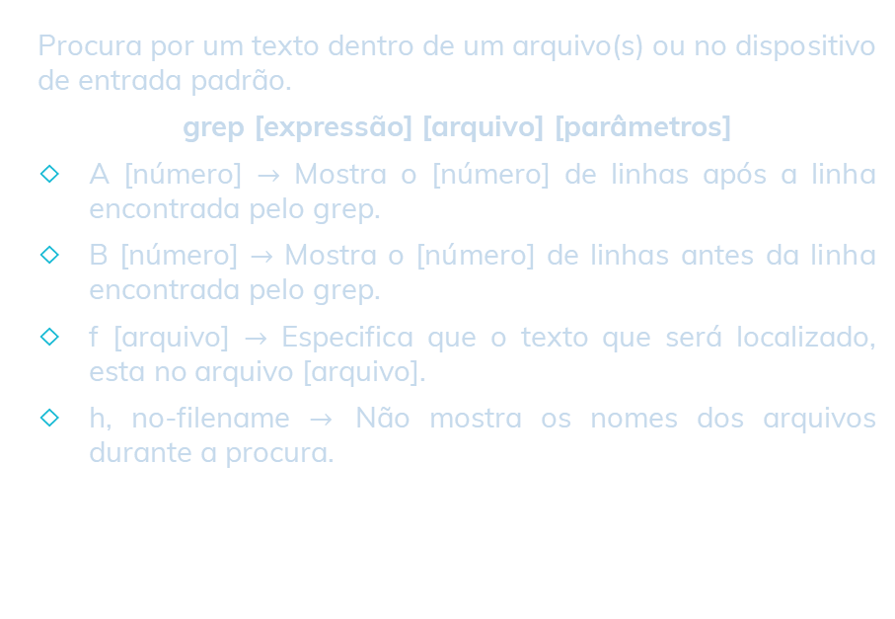
GREP
Procura por um texto dentro de um arquivo(s) ou no dispositivo de entrada padrão.
grep [expressão] [arquivo] [parâmetros]
A [número] $→$ Mostra o [número] de linhas após a linha encontrada pelo grep.
B [número] $→$ Mostra o [número] de linhas antes da linha encontrada pelo grep.
f [arquivo] $→$ Especifica que o texto que será localizado, esta no arquivo [arquivo].
h, no-filename $→$ Não mostra os nomes dos arquivos durante a procura.

Slide 10

GREP
i, ignore-case $→$ Ignora diferença entre maiúsculas e minúsculas no texto procurado e arquivo.
n, line-number $→$ Mostra o nome de cada linha encontrada pelo grep.
E $→$ Ativa o uso de expressões regulares.
U, binary $→$ Trata o arquivo que será procurado como binário.

Slide 11
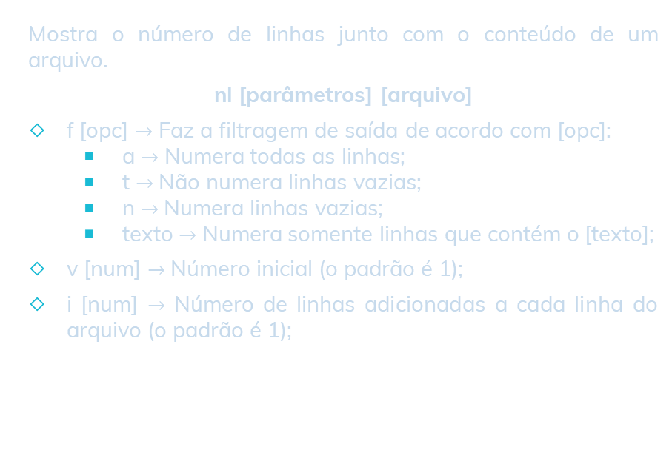
NL
Mostra o número de linhas junto com o conteúdo de um arquivo.
nl [parâmetros] [arquivo]
f [opc] $→$ Faz a filtragem de saída de acordo com [opc]:
a $→$ Numera todas as linhas;
t $→$ Não numera linhas vazias;
n $→$ Numera linhas vazias;
texto $→$ Numera somente linhas que contém o [texto];
v [num] $→$ Número inicial (o padrão é 1);
i [num] $→$ Número de linhas adicionadas a cada linha do arquivo (o padrão é 1);

Slide 12
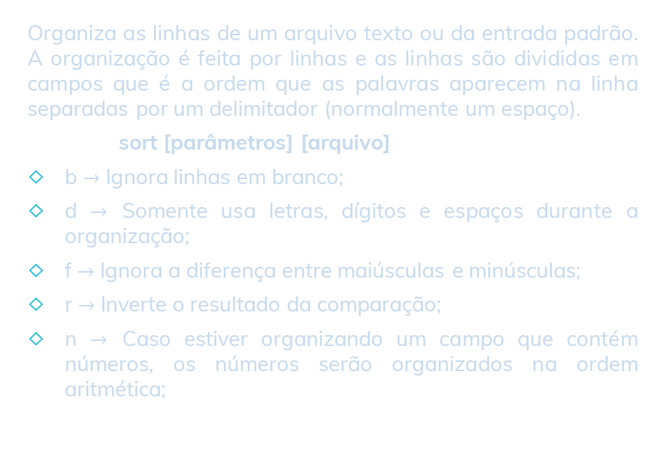
SORT
Organiza as linhas de um arquivo texto ou da entrada padrão. A organização é feita por linhas e as linhas são divididas em campos que é a ordem que as palavras aparecem na linha separadas por um delimitador (normalmente um espaço).
sort [parâmetros] [arquivo]
b $→$ Ignora linhas em branco;
d $→$ Somente usa letras, dígitos e espaços durante a organização;
f $→$ Ignora a diferença entre maiúsculas e minúsculas;
r $→$ Inverte o resultado da comparação;
n $→$ Caso estiver organizando um campo que contém números, os números serão organizados na ordem aritmética;

Slide 13
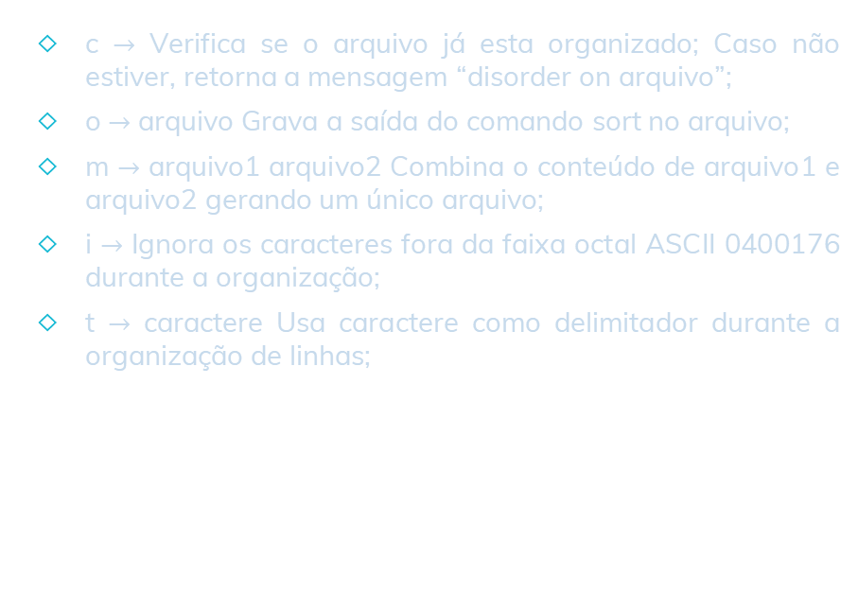
SORT
c $→$ Verifica se o arquivo já esta organizado; Caso não estiver, retorna a mensagem “disorder on arquivo”;
o $→$ arquivo Grava a saída do comando sort no arquivo;
m $→$ arquivo1 arquivo2 Combina o conteúdo de arquivo1 e arquivo2 gerando um único arquivo;
i $→$ Ignora os caracteres fora da faixa octal ASCII 0400176 durante a organização;
t $→$ caractere Usa caractere como delimitador durante a organização de linhas;

Slide 14
TIME
Mede o tempo gasto para executar um processo (programa).
time [comando[

Slide 15
UPTIME
Mostra o tempo de execução do sistema desde que o computador foi ligado.
uptime

Slide 16
DMESG
Mostra as mensagens de inicialização do kernel. São mostradas as mensagens da última inicialização do sistema.
dmesg

Slide 17
MESG
Permite ou não o recebimentos de requisições de talk de outros usuários.
mesg [y/n]

Slide 18
ECHO
Mostra mensagens. Este comando é útil na construção de scripts para mostrar mensagens na tela para o usuário acompanhar sua execução.
echo [mensagem]

Slide 19
SU
Permite o usuário mudar sua identidade para outro usuário sem fazer o logout.
su [usuário] [-c comando]

Slide 20
SYNC
Grava os dados do cache de disco na memória RAM para todos os discos rígidos e flexíveis do sistema.
sync

Slide 21
UNAME
Retorna o nome e versão do kernel atual.
uname

Slide 22
REBOOT
Reinicia o computador.
reboot

Slide 23
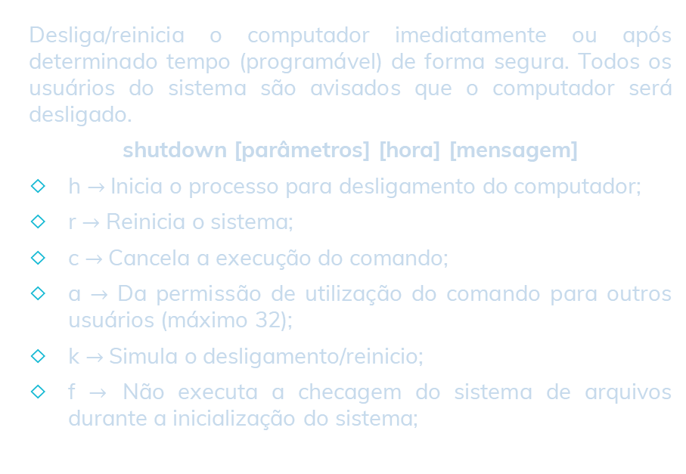
SHUTDOWN
Desliga/reinicia o computador imediatamente ou após determinado tempo (programável) de forma segura. Todos os usuários do sistema são avisados que o computador será desligado.
shutdown [parâmetros] [hora] [mensagem]
h $→$ Inicia o processo para desligamento do computador;
r $→$ Reinicia o sistema;
c $→$ Cancela a execução do comando;
a $→$ Da permissão de utilização do comando para outros usuários (máximo 32);
k $→$ Simula o desligamento/reinicio;
f $→$ Não executa a checagem do sistema de arquivos durante a inicialização do sistema;

Slide 24

SHUTDOWN
F $→$ Força a checagem do sistema de arquivos durante a inicialização;
n $→$ Desliga e fecha todos os processo;
t [seg] $→$ Aguarda [seg] segundos antes de desligar.

Slide 25
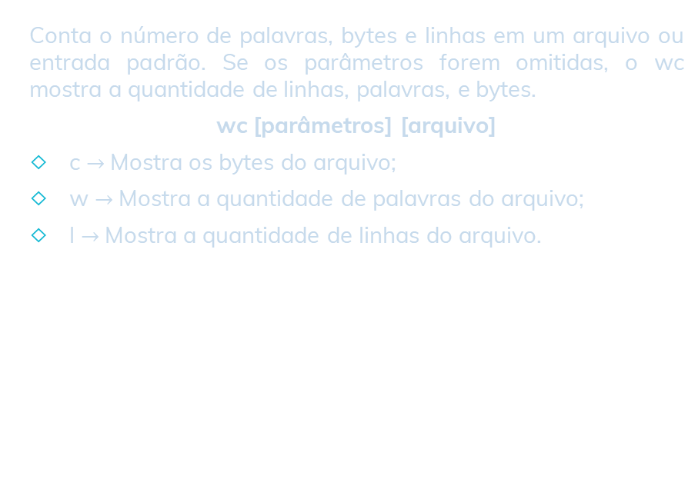
WC
Conta o número de palavras, bytes e linhas em um arquivo ou entrada padrão. Se os parâmetros forem omitidas, o wc mostra a quantidade de linhas, palavras, e bytes.
wc [parâmetros] [arquivo]
c $→$ Mostra os bytes do arquivo;
w $→$ Mostra a quantidade de palavras do arquivo;
l $→$ Mostra a quantidade de linhas do arquivo.

Slide 26
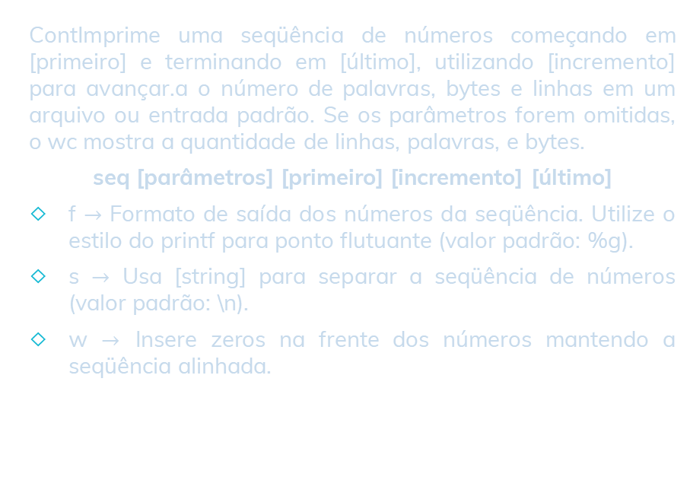
SEQ
ContImprime uma seqüência de números começando em [primeiro] e terminando em [último], utilizando [incremento] para avançar.a o número de palavras, bytes e linhas em um arquivo ou entrada padrão. Se os parâmetros forem omitidas, o wc mostra a quantidade de linhas, palavras, e bytes.
seq [parâmetros] [primeiro] [incremento] [último]
f $→$ Formato de saída dos números da seqüência. Utilize o estilo do printf para ponto flutuante (valor padrão: %g).
s $→$ Usa [string] para separar a seqüência de números (valor padrão: \n).
w $→$ Insere zeros na frente dos números mantendo a seqüência alinhada.

Slide 27

CHATTR
Modifica atributos de arquivos/diretórios.
chattr [parâmetros] [atributos] [arquivos/diretórios]
R $→$ Modifica atributos em subdiretórios;
V $→$ Mostra detalhes sobre a modificação de atributos.

Slide 28
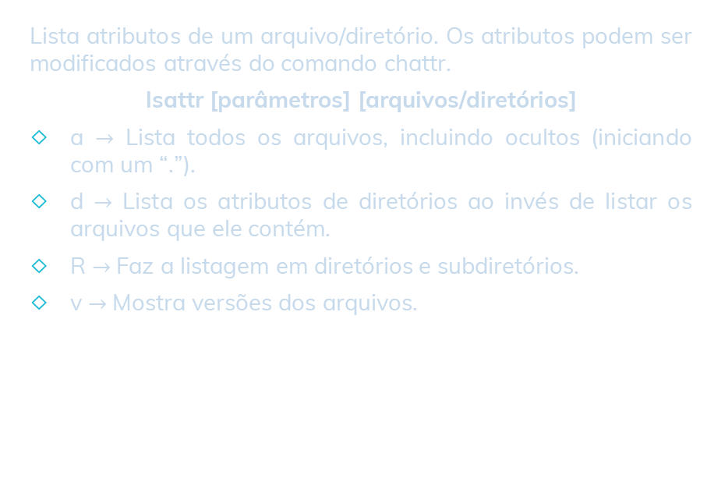
LSATTR
Lista atributos de um arquivo/diretório. Os atributos podem ser modificados através do comando chattr.
lsattr [parâmetros] [arquivos/diretórios]
a $→$ Lista todos os arquivos, incluindo ocultos (iniciando com um “.”).
d $→$ Lista os atributos de diretórios ao invés de listar os arquivos que ele contém.
R $→$ Faz a listagem em diretórios e subdiretórios.
v $→$ Mostra versões dos arquivos.

Slide 29
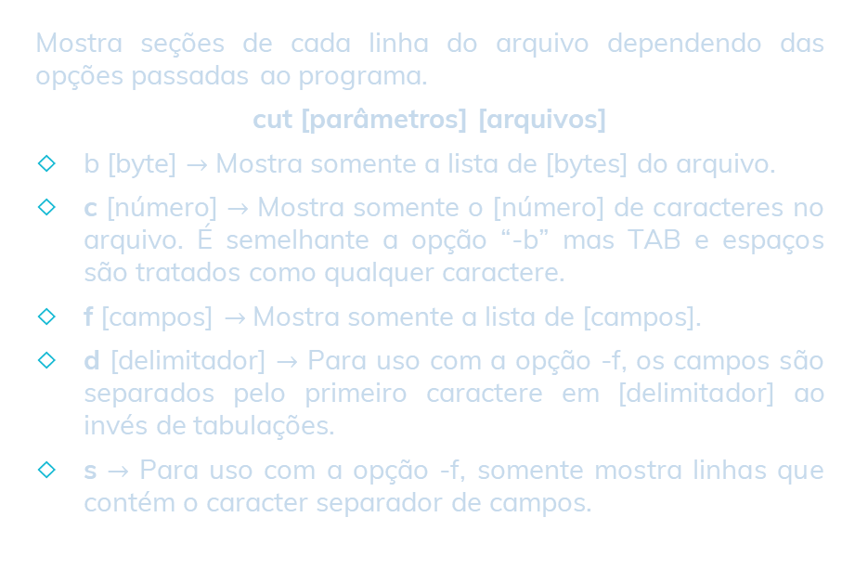
CUT
Mostra seções de cada linha do arquivo dependendo das opções passadas ao programa.
cut [parâmetros] [arquivos]
b [byte] $→$ Mostra somente a lista de [bytes] do arquivo.
c [número] $→$ Mostra somente o [número] de caracteres no arquivo. É semelhante a opção “-b” mas TAB e espaços são tratados como qualquer caractere.
f [campos] $→$ Mostra somente a lista de [campos].
d [delimitador] $→$ Para uso com a opção -f, os campos são separados pelo primeiro caractere em [delimitador] ao invés de tabulações.
s $→$ Para uso com a opção -f, somente mostra linhas que contém o caracter separador de campos.

Slide 30

CMP
Compara dois arquivos de qualquer tipo (binário ou texto).
cmp [arquivo1] [arquivo2] [parâmetros]
l $→$ Mostra o número do byte (hexadecimal) e valores diferentes de bytes (octal) para cada diferença.
s $→$ Não mostra nenhuma diferença, só retorna o código de saída do programa.

Slide 31
DIRNAME
Obtém o nome do diretório através do caminho passado ao programa.
dirname [diretório/arquivo]

Slide 32
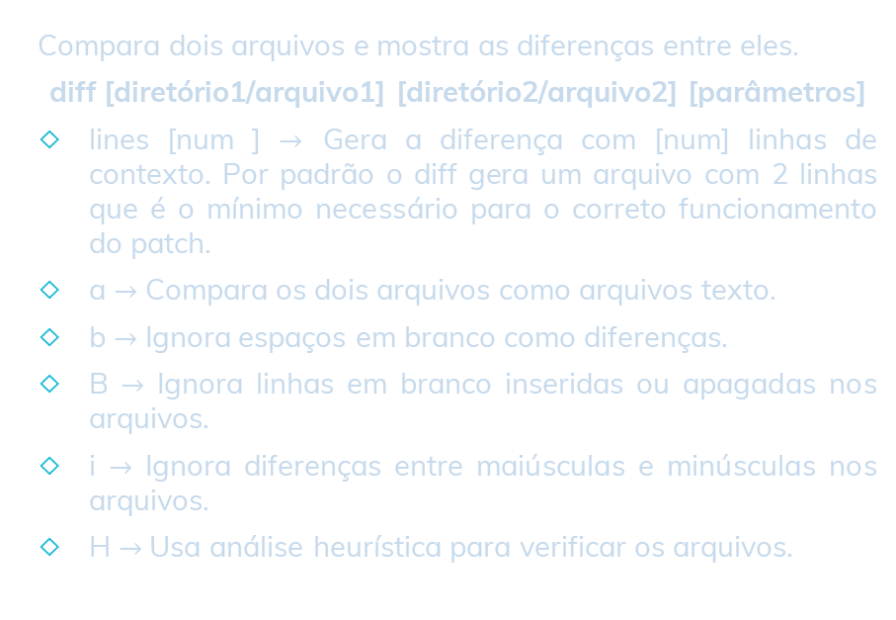
DIFF
Compara dois arquivos e mostra as diferenças entre eles.
diff [diretório1/arquivo1] [diretório2/arquivo2] [parâmetros]
lines [num ] $→$ Gera a diferença com [num] linhas de contexto. Por padrão o diff gera um arquivo com 2 linhas que é o mínimo necessário para o correto funcionamento do patch.
a $→$ Compara os dois arquivos como arquivos texto.
b $→$ Ignora espaços em branco como diferenças.
B $→$ Ignora linhas em branco inseridas ou apagadas nos arquivos.
i $→$ Ignora diferenças entre maiúsculas e minúsculas nos arquivos.
H $→$ Usa análise heurística para verificar os arquivos.

Slide 33
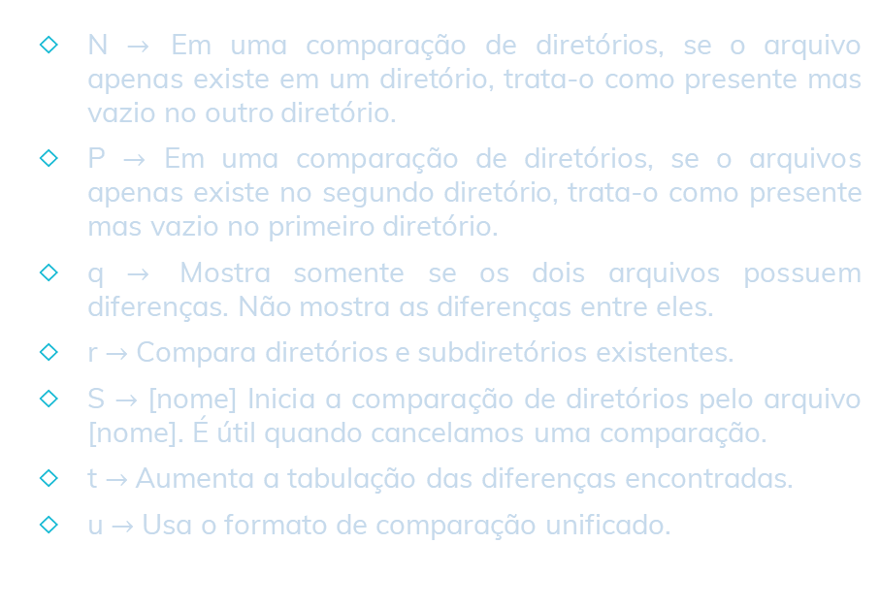
DIRNAME
N $→$ Em uma comparação de diretórios, se o arquivo apenas existe em um diretório, trata-o como presente mas vazio no outro diretório.
P $→$ Em uma comparação de diretórios, se o arquivos apenas existe no segundo diretório, trata-o como presente mas vazio no primeiro diretório.
q $→$ Mostra somente se os dois arquivos possuem diferenças. Não mostra as diferenças entre eles.
r $→$ Compara diretórios e subdiretórios existentes.
S $→$ [nome] Inicia a comparação de diretórios pelo arquivo [nome]. É útil quando cancelamos uma comparação.
t $→$ Aumenta a tabulação das diferenças encontradas.
u $→$ Usa o formato de comparação unificado.

Slide 34
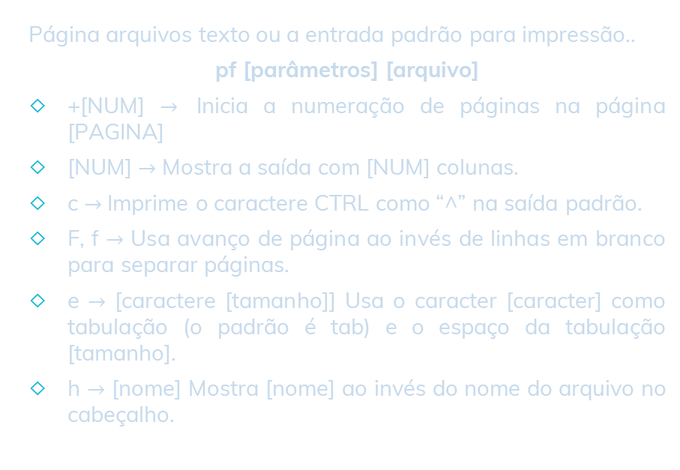
PR
Página arquivos texto ou a entrada padrão para impressão..
pf [parâmetros] [arquivo]
+[NUM] $→$ Inicia a numeração de páginas na página [PAGINA]
[NUM] $→$ Mostra a saída com [NUM] colunas.
c $→$ Imprime o caractere CTRL como “^” na saída padrão.
F, f $→$ Usa avanço de página ao invés de linhas em branco para separar páginas.
e $→$ [caractere [tamanho]] Usa o caracter [caracter] como tabulação (o padrão é tab) e o espaço da tabulação [tamanho].
h $→$ [nome] Mostra [nome] ao invés do nome do arquivo no cabeçalho.

Slide 35

PR
l $→$ [num] Define o número máximo de linhas por página para [num].
m $→$ Imprime vários arquivos em paralelo, um por coluna.
r $→$ Oculta mensagens de erro de abertura de arquivos.
w [num] $→$ Ajusta a largura da página para [num] colunas (o padrão é 72).

Slide 36
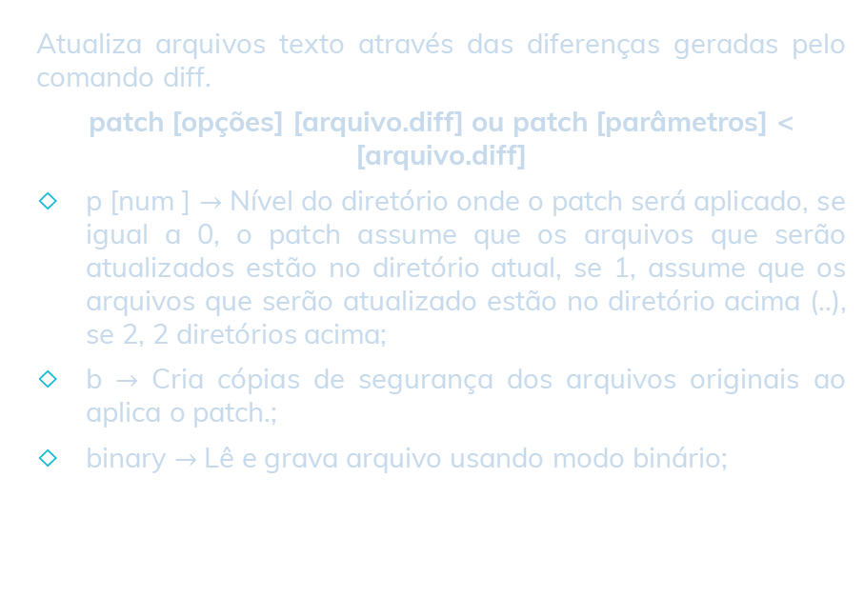
PATCH
Atualiza arquivos texto através das diferenças geradas pelo comando diff.
patch [opções] [arquivo.diff] ou patch [parâmetros] < [arquivo.diff]
p [num ] $→$ Nível do diretório onde o patch será aplicado, se igual a 0, o patch assume que os arquivos que serão atualizados estão no diretório atual, se 1, assume que os arquivos que serão atualizado estão no diretório acima (..), se 2, 2 diretórios acima;
b $→$ Cria cópias de segurança dos arquivos originais ao aplica o patch.;
binary $→$ Lê e grava arquivo usando modo binário;

Slide 37

PATCH
d [dir] $→$ Muda para o diretório [dir] antes de aplica o patch;
E $→$ Remove arquivos vazios após a aplicação do patch;
n $→$ Interpreta o arquivo de patch como um .diff normal;
N $→$ Não desfaz patches já aplicados;
s $→$ Não mostra mensagens de erro;
u $→$ Interpreta o patch em formato unificado.

Slide 38
ZFORCE
Renomeia extensão de arquivos para .gz.
zforce [arquivos]

Slide 39
GZEXE
Cria arquivos compactados gzip auto-extrácteis.
gzexe [arquivos]

Slide 40
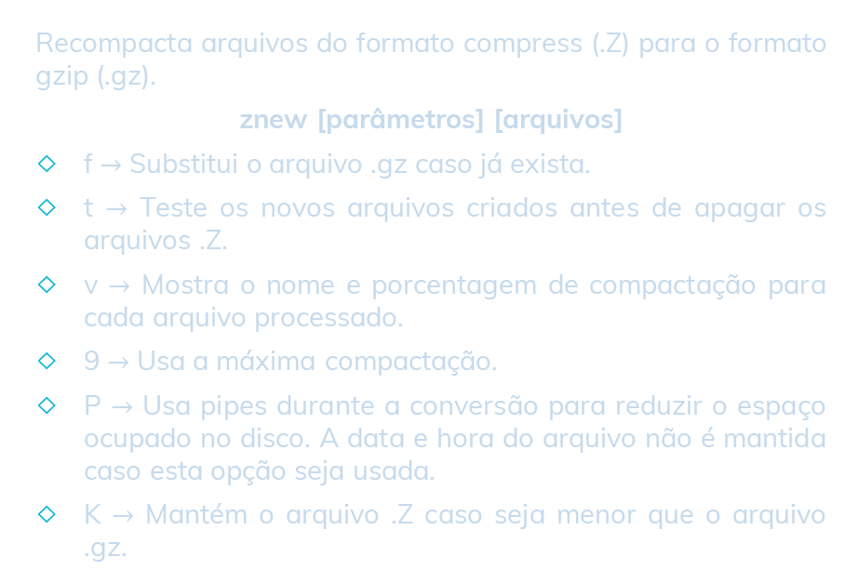
GZEXE
Recompacta arquivos do formato compress (.Z) para o formato gzip (.gz).
znew [parâmetros] [arquivos]
f $→$ Substitui o arquivo .gz caso já exista.
t $→$ Teste os novos arquivos criados antes de apagar os arquivos .Z.
v $→$ Mostra o nome e porcentagem de compactação para cada arquivo processado.
9 $→$ Usa a máxima compactação.
P $→$ Usa pipes durante a conversão para reduzir o espaço ocupado no disco. A data e hora do arquivo não é mantida caso esta opção seja usada.
K $→$ Mantém o arquivo .Z caso seja menor que o arquivo .gz.

